Slide 1
Марафон знаний
«Сказочный денёк»
Литературный ринг

Slide 2
«Вопрос-ответ»
Как звали трёх медведей из сказки Л.Толстого «Три медведя»?
(Михаил Потапыч, Настасья Петровна, Мишутка)

Slide 3
2. Где находится смерть Кощея Бессмертного?
(Дуб, сундук, заяц, утка, яйцо)

Slide 4
3. Кто из трёх поросят построил самый прочный дом?
(Наф – наф)

Slide 5
4. В какой сказке братец не послушался своей сестрицы и превратился в животное?
(Русская народная сказка «Сестрица Алёнушка и братец Иванушка»)

Slide 6
5. От кого ушёл Колобок?
(Дед, бабка, заяц, волк, медведь)

Slide 7
6. Кто таскал репку?
(Дед, бабка, заяц, волк, медведь)

Slide 8
7. Какой серый зверь обидел нечётное количество маленьких детишек?
(Волк)

Slide 9
8. Как Маша из сказки «Маша и медведь» вернулась домой к дедушке и бабушке?
( В коробе у медведя за спиной)

Slide 10
9. Каким очень необычным транспортом воспользовался герой русской народной сказки, чтобы попасть к царю во дворец?
(Емеля из сказки «По щучьему велению» поехал на печи во дворец)

Slide 11
10. Сколько раз старик бросал в море невод?
( 3 раза)

Slide 12
« А ну-ка догони»
Маленькая девочка
Чуть больше ноготка
Родилась у матери
В чашечке цветка.
(Дюймовочка)

Slide 13
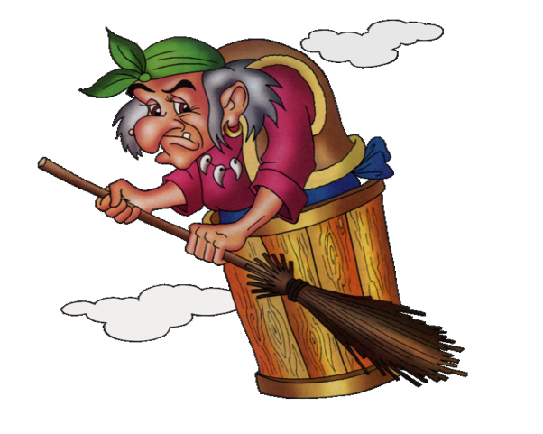
«Визажисты»
Нос крючком, глаза большие
Словно угольки горят.
Ух, сердитая какая,
Дыбом , волосы стоят.
(Баба –Яга)

Slide 14
В каких сказках живёт Баба-Яга?
(«Финист Ясный Сокол», «Гуси-Лебеди», «Царевна-лягушка», «Сестрица Алёнушка и братец Иванушка»)

Slide 15
«Загадки Бабы-Яги»
Баба-Яга летала на метле,
Пироги пекла в золе,
По избе кота гоняла,
Да загадки сочиняла.
В гости к Лешему сходила –
Все отгадки позабыла.
Помогите ей, ребятки,
Отгадать свои загадки!

Slide 16
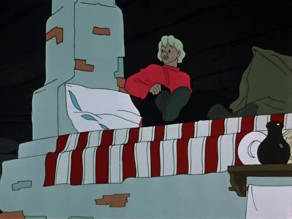
Уплетая калачи,
Ехал парень на печи.
Прокатился по деревне.

Slide 17
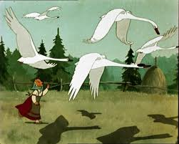
У Алёнушки - сестрицы
Унесли братишку птицы.
Высоко они летят,
Далеко они глядят.

Slide 18
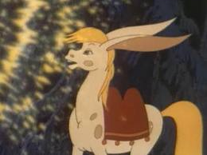
Был друг у Ивана
Немного горбатым,
Но сделал счастливым
Его и богатым.

Slide 19
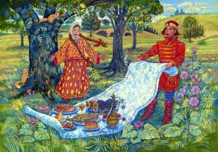
Эта скатерть знаменита
Тем, что кормит всех досыта
Что сама собой она
Вкусных кушаний полна.

Slide 20
Он сумел поймать волчишку,
Он поймал лису и мишку.
Он поймал их не сачком,
А поймал он их бочком.

Slide 21
Убежали от грязнули
Чашки, ложки и кастрюли.
Ищет их она, зовёт
И в дороге слёзы льёт.

Slide 22
«Эстафета Бабы-Яги»
На чём передвигалась Баба-Яга?
(Ступа, метла)

Slide 23
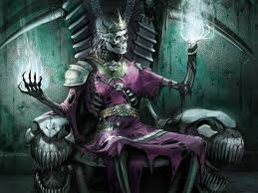
«Собери сказку»
Прилетел Кощей и перемещал все сказки. Восстановите сказки.

Slide 24
«Сказочный предмет»
С помощью этого предмета можно смастерить разные вещи, а можно убить страшного злодея- персонажа русской сказки.
(Игла)

Slide 25
Какой предмет заставил плакать старика и старуху после проделки маленького зверька?
(Яйцо)

Slide 26
С помощью этого предмета главный герой сказки нашёл своё счастье – мудрую жену, которая была заколдована.
(Стрела)

Slide 27
Эта игрушка, которой дали смешное имя, потому что она упала со стола.
(Чебурашка)

Slide 28
«Домашнее задание»
Инсценирование сказки

Slide 29
Спасибо за участие!
«Сказка - ложь , да в ней намёк ,
добрым молодцам урок»

